Slide 1
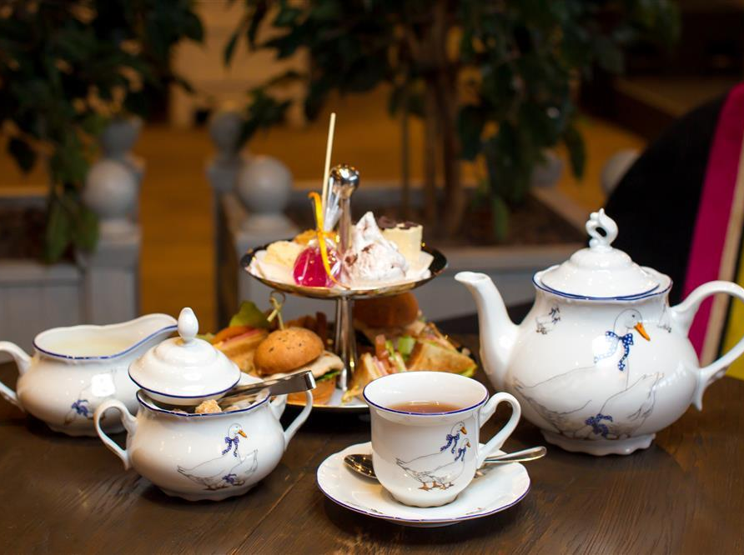

Воскресное чаепитие

Slide 2
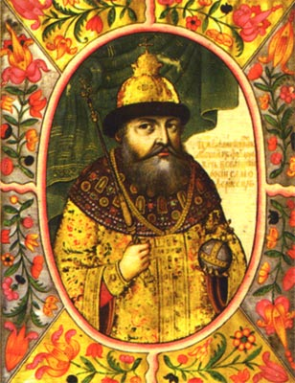
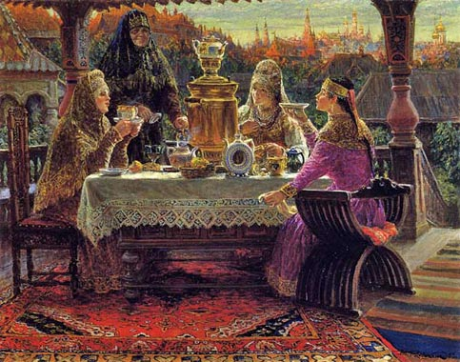
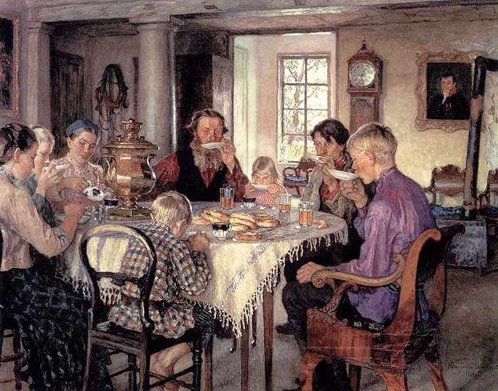
Царь Михаил Федорович,
основатель династии Романовых
1598 -1645

Slide 3
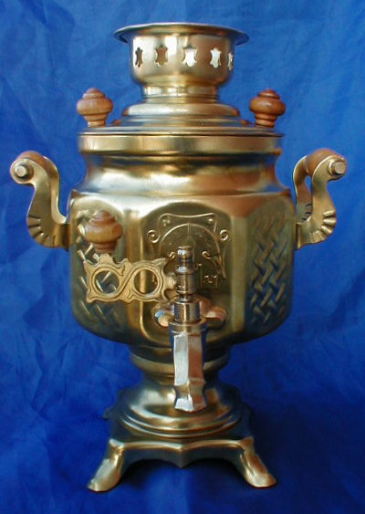
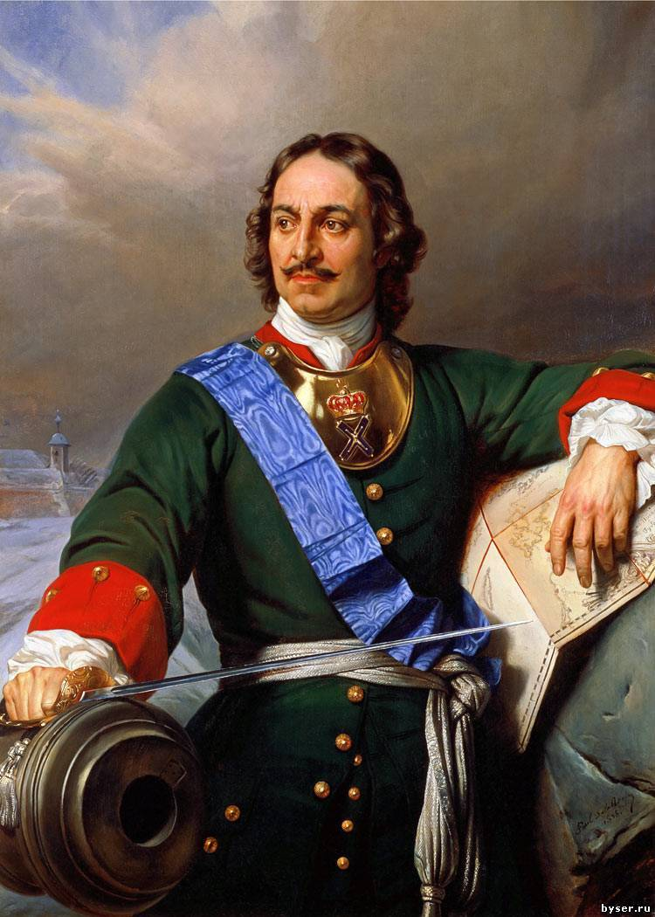
Император Петр Первый,
династия Романовых,
1672 -1725

Slide 4
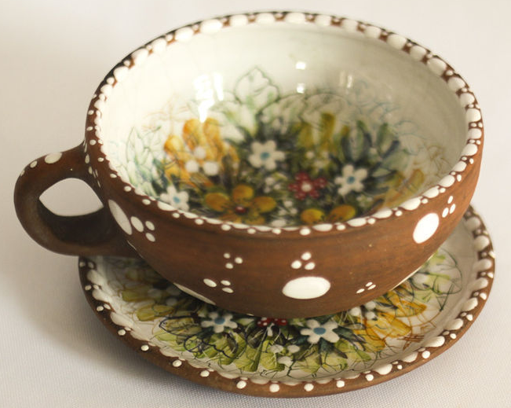
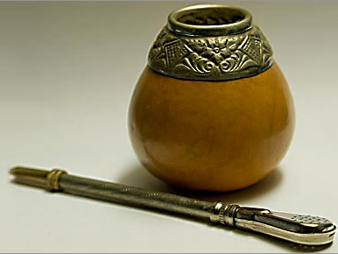
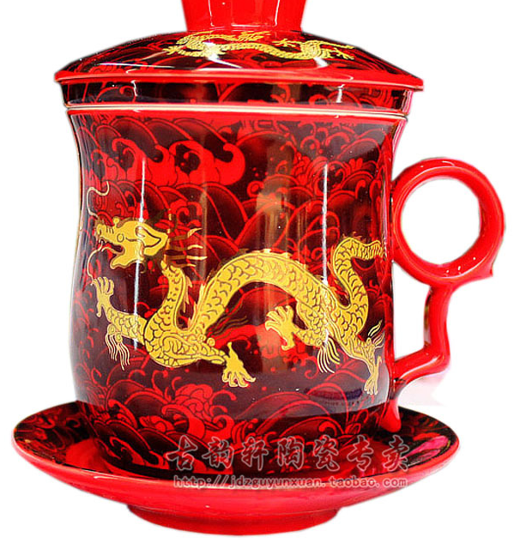
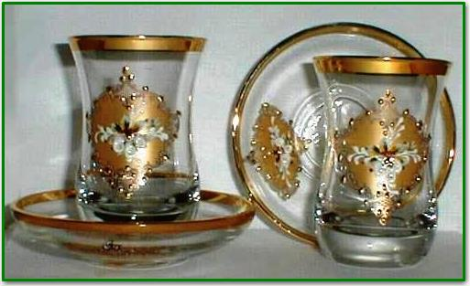
чайная пара
калебас
чайный стакан
чашка с крышкой

Slide 5
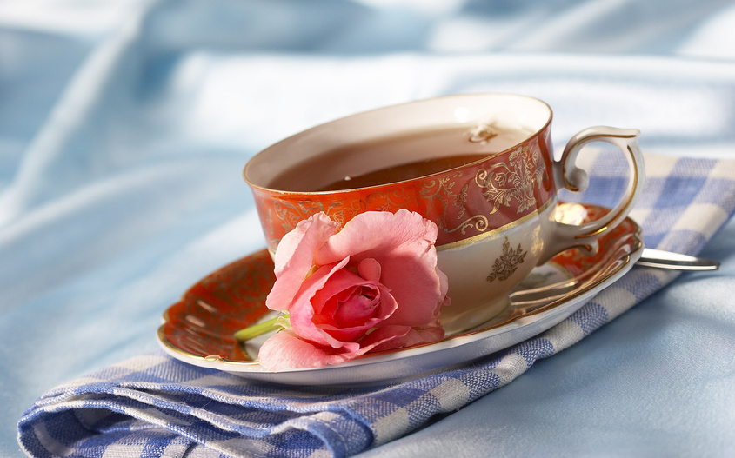
«Сервируем стол к чаю»
Конкурс для семиклассниц

Slide 6
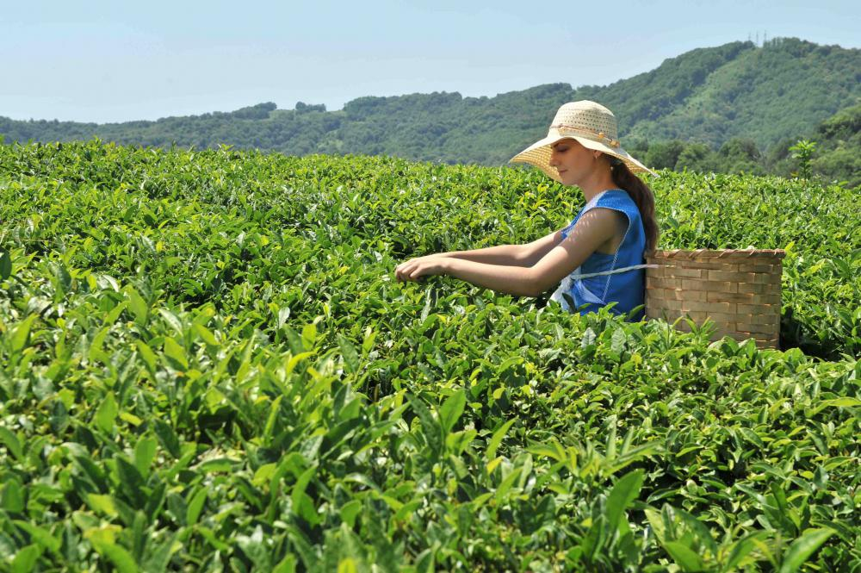
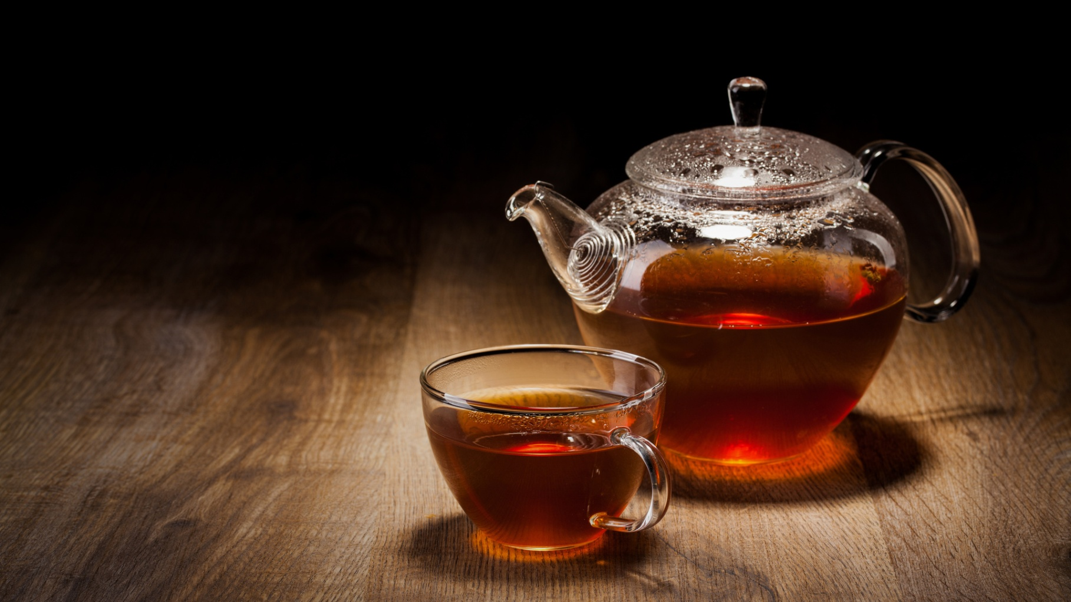
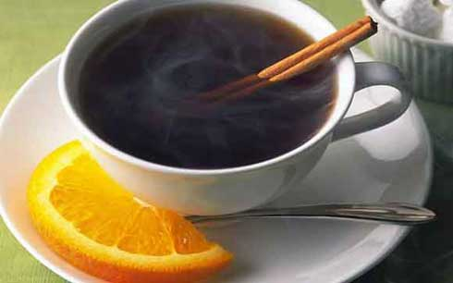
Сбор чая
в Краснодарском крае
Чай по-русски

Slide 7
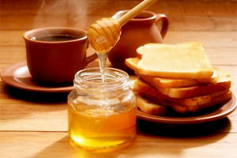
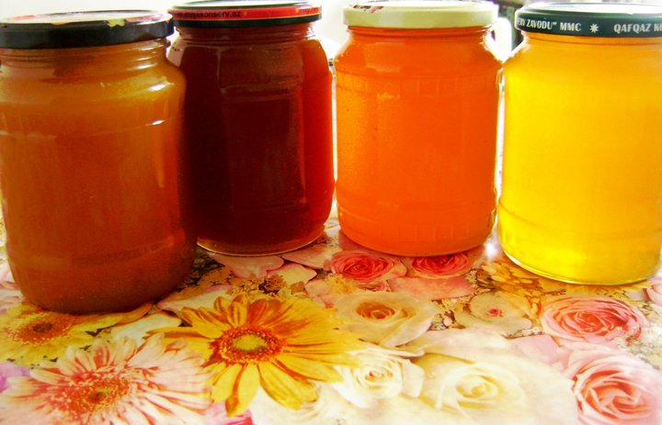
Различают липовый,
каштановый, гречишный,
лавандовый, кипрейный,
подсолнечный, сосновый,
донниковый и т.д.
Мед бывает:
горный,
таежный,
майский,
белый,
красный,
сухой и т.д.

Slide 8
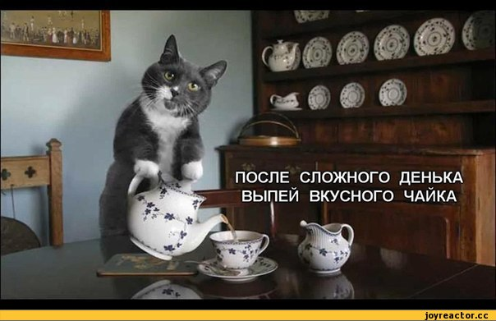
Викторина

Slide 9
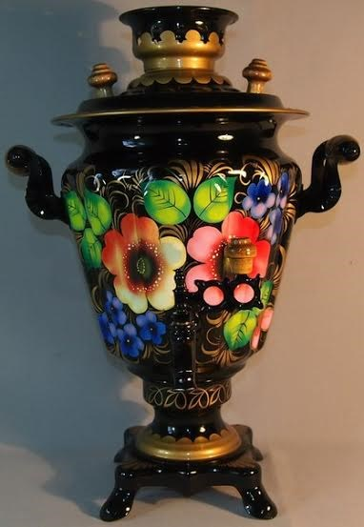
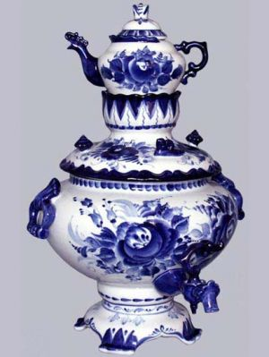
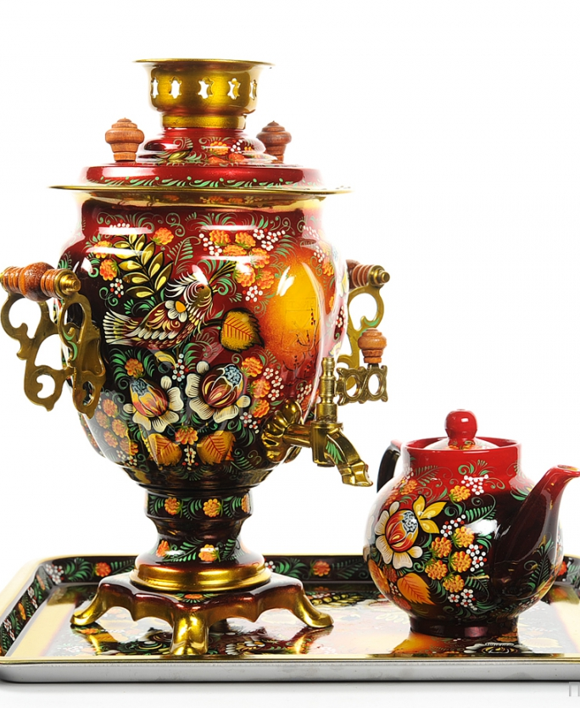
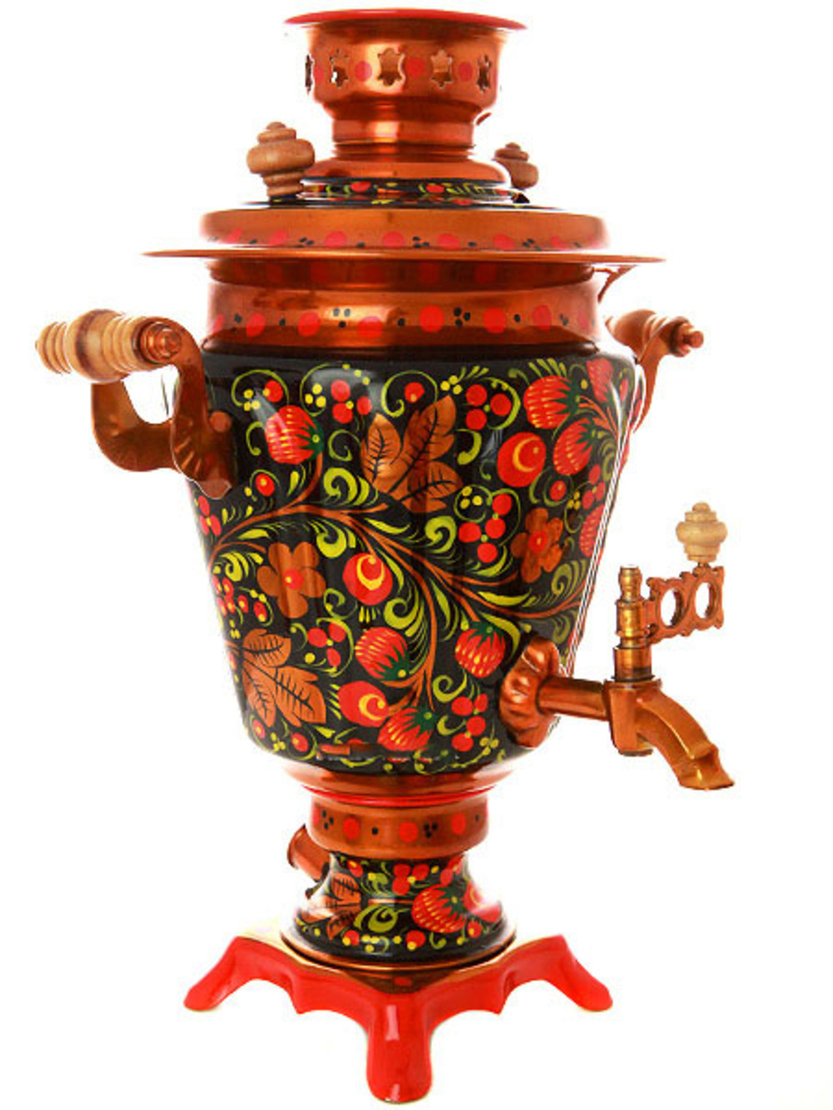
Хохлома
Гжель
Жостово
Палех

Slide 10
Какого чая не бывает: красного, зеленого, голубого, белого?
Голубого чая не бывает
Из какой емкости нельзя пить чай: пиалы, стакана, калебаса, фужера?
Из фужера чай не пьют
Известен индийский, китайский, азербайджанский,
монгольский чай: а какая страна является родиной чая?
Родина чая Китай
Какого меда не бывает: горного, степного, таежного, лесного?
Не бывает степного меда

Slide 11
Растение «чай» это: дерево, трава, куст, водоросли?
Чай это куст
Что добавляют в чай калмыки: сахар, соль, перец, ваниль?
Калмыки добавляют в чай соль
Не бывает чая в пакетиках, в пирамидках, в сумочках, развесного?
Не бывает чая в сумочках
Чайная чашка от кофейной отличается цветом, материалом,
емкостью, количеством ручек?
Отличается емкостью, чайная больше

Slide 12
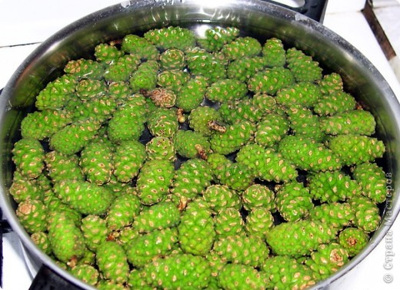
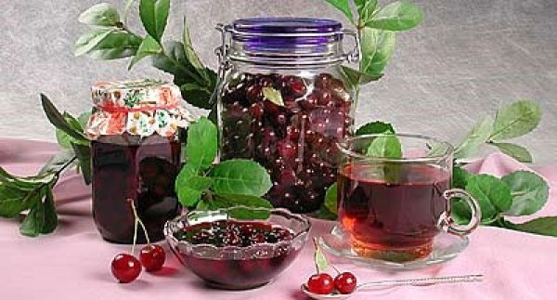
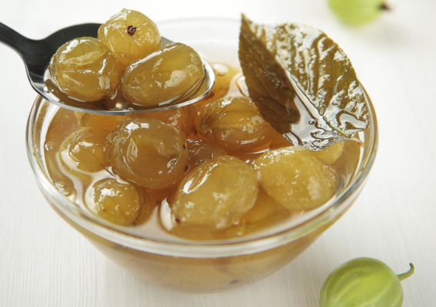
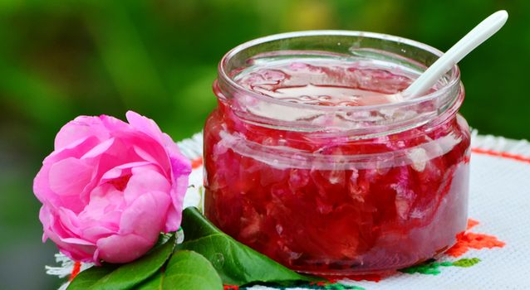
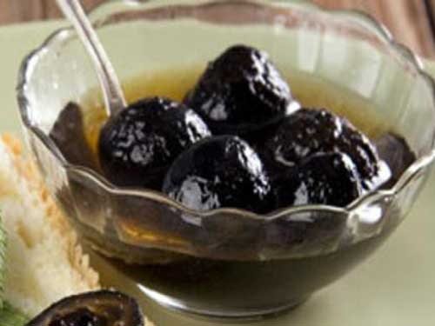
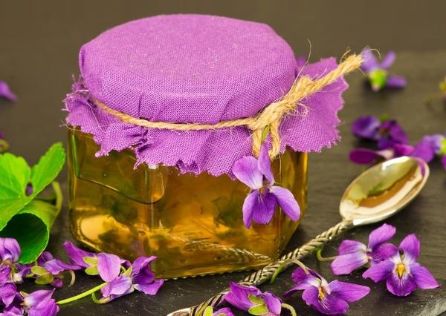
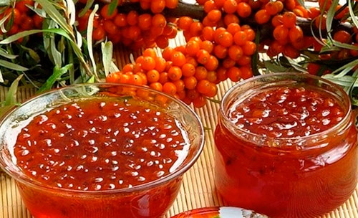

Slide 13
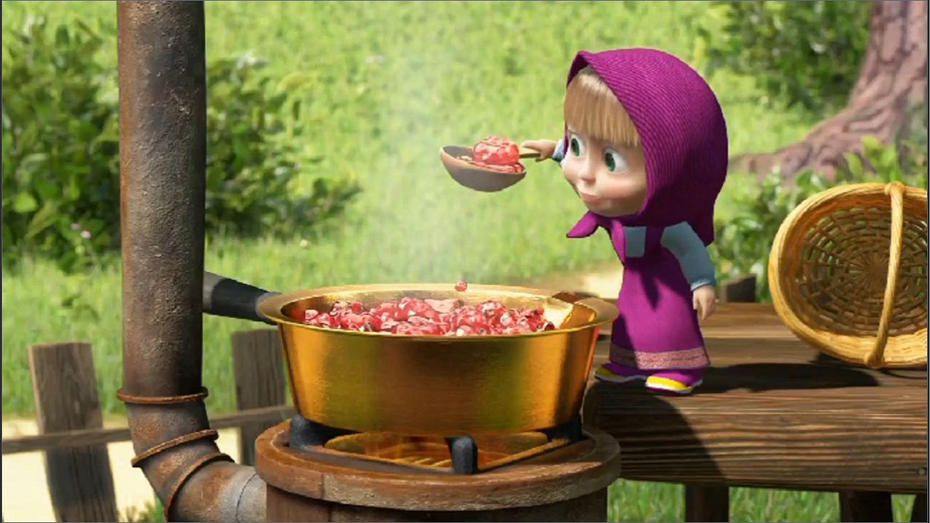
«Я варю варенье…»
конкурс скороговорок для шестиклассниц

Slide 14
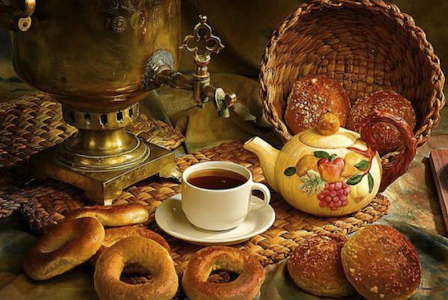
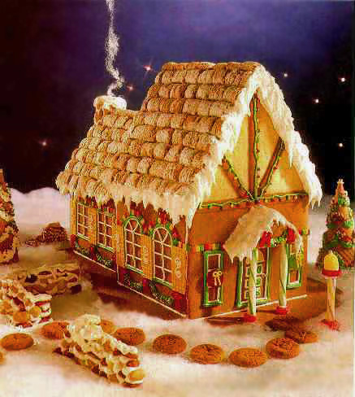
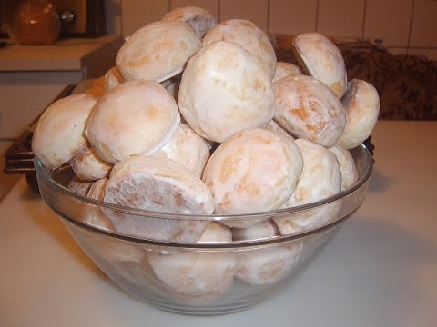
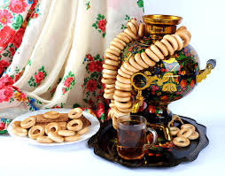
пряничный домик
баранкки
пряники
сушки

Slide 15
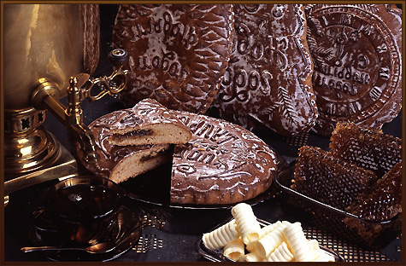
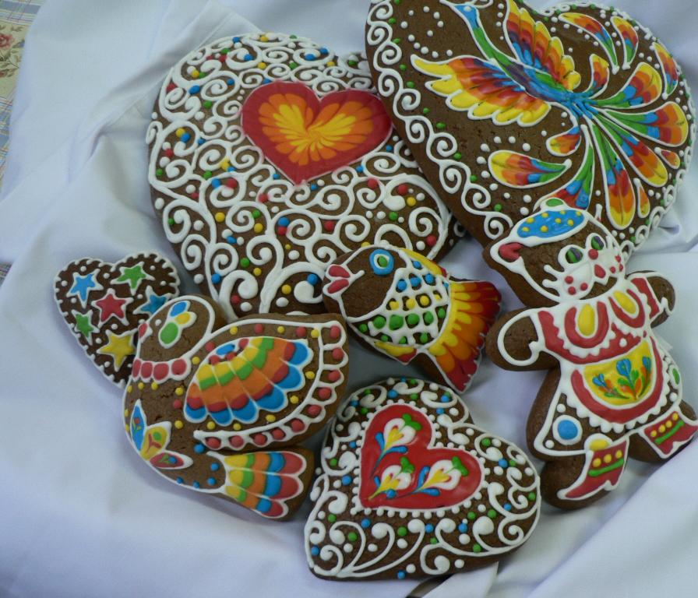
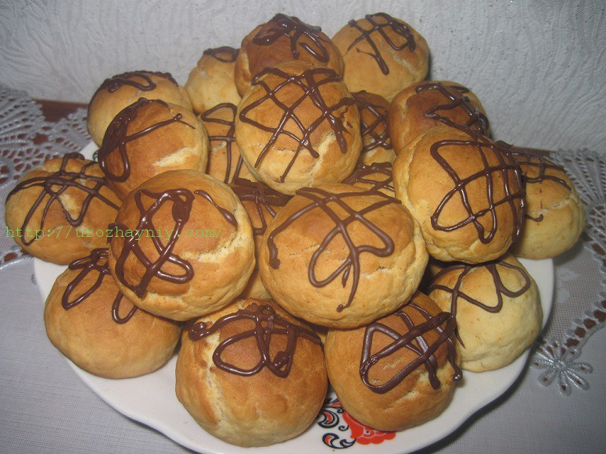
Тульский печатный пряник
Северные козули
Пряники вырезные медовые

Slide 16
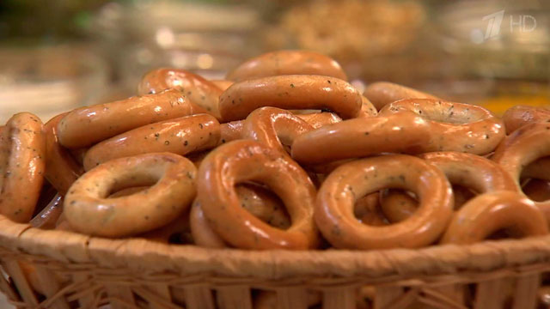
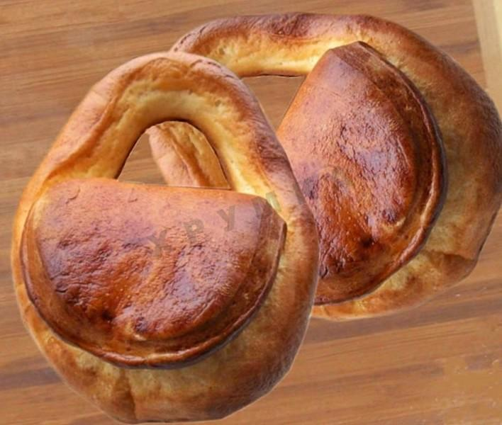
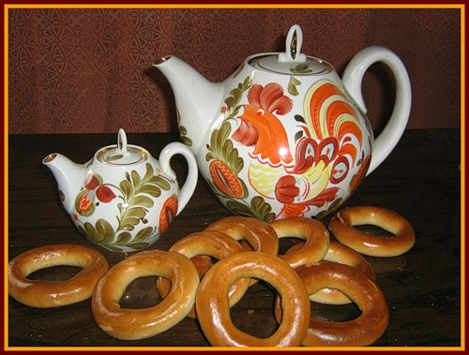
Сушки сначала месят,
потом варят в кипятке,
запекают в духовом шкафу и нанизывают на веревочку,
чтобы мыши не съели!
Баранки крупнее сушек
и содержат больше влаги, поэтому гораздо мягче
калачи

Slide 17
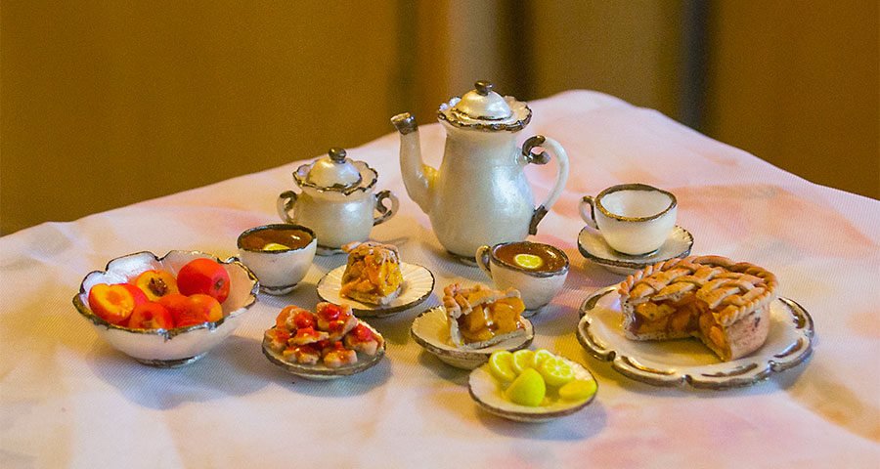
Пироги открытые и закрытые (кулебяки)
Пирог с вязигой или со снетками (рыбные)
Пироги с луком и яблоками и много-много других!

Slide 18
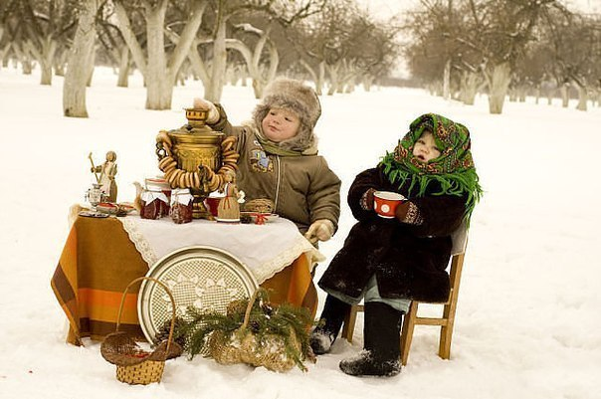
Конкурс «Шкатулочка»

Slide 19
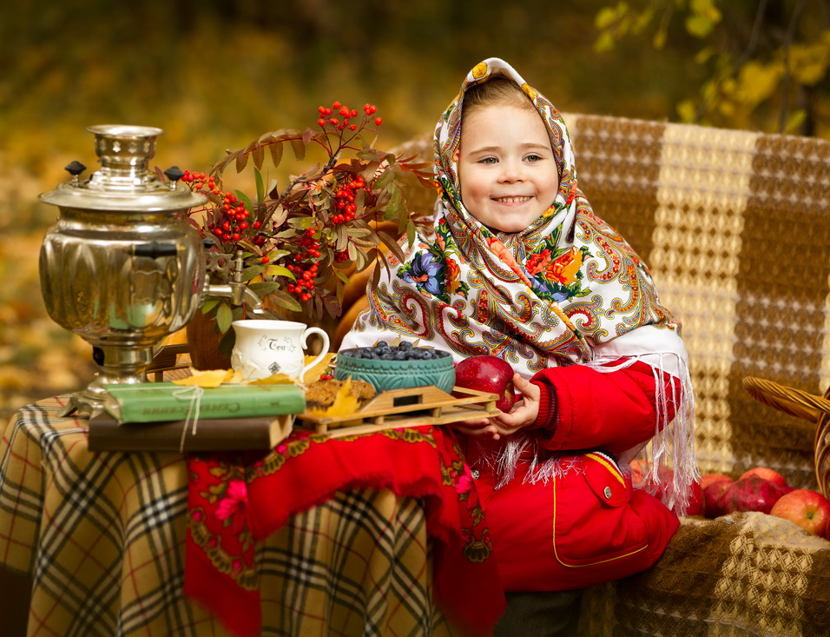
Приятного всем аппетита!
Спасибо за внимание!

Slide 20
Слайд 1
Здравствуйте, гости дорогие! Рада видеть вас в добром здравии, да в хорошем настроении! А по традиции, по порядку старинному следует гостей чаем напоить! Ну-ка, двое из ларца, одинаковых с лица, поставьте самоварчик! (Двое ставят на стол самовар). А пока самовар поспеет, мы с вами и побеседуем!
Слайд 2
Традиции пить чай на Руси около четырехсот лет. Датой самого первого появления чая в России считается 1638 год, когда русский посол Василий Стариков, среди дорогих подарков, привез царю Михаилу Федоровичу странные листья в дар от западно-монгольского хана Кучкуна. И вот, 20 сентября 1638 года государь повелел своим боярам испробовать неведомую траву, через некоторое время они явились с докладом, что жевали листья, но вот на вкус они – горькая гадость. Царь Михаил Федорович даже хотел поначалу на хана обидеться, что в ответ на посланные ему соболя и золото он отблагодарил его какой-то невкусной травой, но догадался расспросить посла, что с этими листьями делал сам хан, на что Стариков рассказал, что монголы их варили. После этого чай было велено заварить, и тогда все распробовали и по достоинству оценили все уникальные свойства данного напитка.
Среди наших гостей есть две подружки, которые расскажут нам поподробнее, как это было. (Сценка 1).

Slide 21
Сценка 1
Настенька: Здравствуй, Аленушка!
Аленушка: Здравствуй, подруженька! Чего на улицу гулять не идешь, целую неделю тебя не видать?
Настенька: Да наказана была, батюшке не угодила!
Аленушка: И что же ты сотворила, голубушка?
Настенька: А, вот, послушай! Велел мне батюшка чаю заварить, а матушки дома нет, как этот чай заваривать - спросить не у кого! Решила сама управиться: воды колодезной принесла, в печи нагрела, чай этот высыпала, гляжу - вода черная сделалась, я молока туда плюх, побелело немного, попробовала – горько! Я медку добавила, помутнело все, я малинового варенья, опять пробую – сильно сладко – не любит батюшка сладкое! Соли всыпала, опять пробую – совсем невкусно! А видала я, что матушка частенько еду перцем приправляет, ну думаю: вот перец вкус да поправит! А батюшка кличет, чаю велит подать! Ну, тут уж пробовать некогда было, так и подала! Вот батюшка и осерчал!
Ну, что ж, бывало и такое.
С тех пор именно эта дата считается истоком чаепития в России. Почти до конца 18 века чай в русские земли привозили только купцы, а купить его имели возможность лишь богатые жители Москвы, потому что цены на чай были крайне высоки. Вот почему он считался праздничным напитком, и процессы чаепития устраивали очень редко.
Однако шло время, и в России научились самостоятельно производить чай. В 1818 году группе ученых и ботаников впервые удалось вырастить собственный чай в Крыму в Никитском ботаническом саду, а далее процесс был поставлен на поток. На Черноморском побережье заложили первые чайные плантации, цены на чай снизились, и этот напиток стал доступен уже не только знатным персонам, но и простым людям. С тех самых пор и по нынешние дни чай считается самым любимым и популярным напитком нашей страны.

Slide 22
Слайд 3
Издавна чаепитие связано с самоваром. Существует легенда, согласно которой самовар в Россию из Голландии завёз Пётр I, но в действительности самовары появились через полвека после смерти царя Петра. Первоначально в России самовары начали делать на Урале. Родиной самоваров считают Тулу, однако, исторические факты свидетельствуют о том, что первенство принадлежит Уралу. В документах 1740 года впервые упомянут 16-фунтовый медный лужёный самовар, изготовленный на Суксунском заводе. А про тульский самовар первое упоминание историки нашли лишь в 1746 году.
Слайд 4
Чайные чашки имеют форму «миски с ручкой», их объем обычно варьируется от 200 до 250 мл. В китайском варианте чайные чашки снабжены крышкой. Чайная пара (блюдце и чашка) имеет особую конструкцию. Так, блюдце в чайной паре имеет углубление, чтобы отсюда можно быть пить (по старинной русской традиции) чай. Чайная пара может быть декорирована достаточно ярко: в рисунке на стенках используются яркие краски, орнамент может покрывать не только внешнюю, но и внутреннюю часть стенок. Чаще всего для изготовления чайных пар используется фарфор. Предметы из этого материала одновременно эстетичны и практичны. Они хорошо сохраняют тепло и достаточно прочны.
Слайд 5
А сейчас самое время накрывать на стол. Но сделаем мы это необычным способом. Пусть наши уважаемые семиклассницы покажут свои умения да сноровку. Итак, первый конкурс «Сервируем стол к чаю». Здесь жюри оценит время, правильность и аккуратность. (Проведение конкурса. Похвала участницам. Результаты).

Slide 23
Слайд 6
А чай в России традиционно пьют черный. Кстати, самый северный чай в мире выращивают наши соседи – жители Краснодарского края. У англичан, законодателей моды пить чай, даже есть понятие «пить чай по-русски», то есть с лимоном.
Слайд 7
Но, даже англичане не сравнятся с россиянами в традициях угощений, подаваемых к чаю. Издревле, славяне бортничали, то есть разводили пчел для получения меда. Этот вкусный и необыкновенно полезный продукт долгое время на Руси заменял сахар. Использовался как лекарство. Считался лучшим профилактическим средством от простуды. Известен липовый, гречишный, каштановый, лавандовый, акациевый, и даже сосновый мед.
Слайд 8
А вы, гости дорогие, знаете ли, что-нибудь про чайные традиции? Сейчас проверим! Внимание, викторина! Для каждой команды у меня есть вопрос, если команда отвечает неправильно, то право ответить переходит к желающим, в том числе и зрителям. Только прошу не выкрикивать, а поднимать руку!
Слайд 9
Внимание на экран! Первый вопрос викторины! Сейчас появится изображение самовара – назовите художественный промысел, в технике которого выполнен самовар:
6а – Хохлома, 6б – Гжель, 7а – Жостово, 7б – Палех
Слайд 10
Вопрос для 6а класса: Какого чая не бывает: красного, зеленого, голубого, белого? (голубого)
Вопрос для 6б класса: Из какой емкости нельзя пить чай: пиалы, стакана, калебаса, бокала? (бокала)
Вопрос для 7а класса: Известен индийский, китайский, азербайджанский, монгольский чай: а какая страна является родиной чая? (Китай)
Вопрос для 7б класса: Какого меда не бывает: горного, степного, таежного, лесного? (степного)

Slide 24
Слайд 11
Вопрос для 6а класса: Растение «чай» это: дерево, трава, куст, водоросли? (куст)
Вопрос для 6б класса: Что добавляют в чай калмыки: сахар, соль, перец, ванилин? (соль)
Вопрос для 7а класса: Не бывает чая в пакетиках, в пирамидках, в сумочках, или развесного? (в сумочках)
Вопрос для 7б класса: Чайная чашка отличатся от кофейной цветом, материалом, емкостью, количеством ручек? (емкостью)
Жюри подведет итоги викторины, а мы продолжим беседу.
Слайд 12
Не менее традиционно на чаепитии варенье. Пожалуй, оно – самый простой и доступный способ сохранить фрукты-ягоды на зиму, является отличным угощением к чаю, особо любимо детьми, и является лучшим способом продемонстрировать кулинарные таланты хозяек, ведь из чего только не варится варенье!
Слайд 13
А я приглашаю шестиклассниц поучаствовать в конкурсе скороговорок и заодно выяснить – из чего же все-таки варится варенье? По очереди вы будете произносить фразу «Я варю варенье …..». Нельзя повторяться в названии варенья и надо произносить все быстро, четко, ничего не забыв!
Кто ошибется или повторится, выбывает из конкурса! (Проведение конкурса).
Слайд 14
И, конечно, чаепитие немыслимо без выпечки. Россия славится хлебосольством. Поглядите-ка, подружки наши снова шепчутся. Видимо и на этот случай у них припасена история. Давайте послушаем! (Сценка 2).

Slide 25
Сценка 2
Настенька: Здравствуй, милая моя, Аленушка! Что же теперь ты на улицу не идешь или хворь одолела?
Аленушка: И тебе здравствовать, подруженька, да только теперь я наказана была – матушку осерчала!
Настенька: Да неужто, из-за чаю и тебе досталось?
Аленушка: Не из-за чаю, а из-за кофию! Пошли мы с матушкой в слободу немецкую, в гости к Марте, дочери купца Фридриха, что с батюшкой дела торговые ведет. Вздумалось Марте нас угощать на немецкий манер – кофию подали: чашечки махонькие, сахару всего один кусочек на блюдечке, ни пирогов тебе, ни ватрушек, ничегошеньки! А я, возьми да скажи, мол у батюшки в дому чаю без пирогов да пряников в жизни не пивала! Матушка и осерчала, мол дома как хошь, а в гостях как велят!
А для чая специально выпекают следующие хлебобулочные изделия: пряники, сушки, баранки.
Слайд 15
Самым известным считают тульский пряник. Его отличительной чертой является как бы отпечатанный узор, поэтому и называют пряники печатными. А на русском Севере пекут пряники фигурные и называют их козули. А третий вид, пожалуй, самый простой и называется вырезной.
Слайд 16
А вот сушки или баранки, перед тем как испечь, варят в кипятке. Сушки поменьше размером, а баранки содержат больше влаги и более мягкие.

Slide 26
Слайд 17
А еще конечно, пироги. С чем только не пекут пироги в России: с фруктами и ягодами, капустой, грибами, мясом, рыбой, яйцом! А еще открытые и закрытые, их прозвали на Руси кулебяками.
Слайд 18
Вот-вот самовар наш поспеет! А я приготовила для команд еще одно испытание! Вот вам шкатулочки с заданиями: частушки нужно пропеть, а пословицы собрать!
Команды готовьтесь, а мои помощники выставляйте угощенье!
7б – вам слово
А теперь послушаем 7а
А вот готовы и 6б
Ну и вам слово 6а!
Слайд 19
Все – умницы! Много знаете, много умеете, талантливые какие! Вот вам награды – грамотки почетные! А теперь прошу всех за стол! Приятного всем аппетита!
Не | красна | изба
углами, | а | красна
пирогами | Со | свиным
рылом, | да | в
калашный | ряд
Чай | пить- | не
дрова | рубить | Выпей
чайку- | забудешь | тоску

